Slide 2
পরিচিতি
স্বদেশ দত্ত
বি.এসসি (সম্মান) এম.এসসি (রসায়ন)
ইন্সট্রাক্টর (রসায়ন)
ফেনী টেকনিক্যাল স্কুল ও কলেজ,
মোবাইল : 018১৬4৪৬০০৩
swadeshchemistry@gmail.com
শ্রেণি : দশম
বিষয়: রসায়ন
অষ্টম অধ্যায়, রসায়ন ও শক্তি
পাঠ: ৮.২
সময় : ৫০ মিনিট

Slide 3
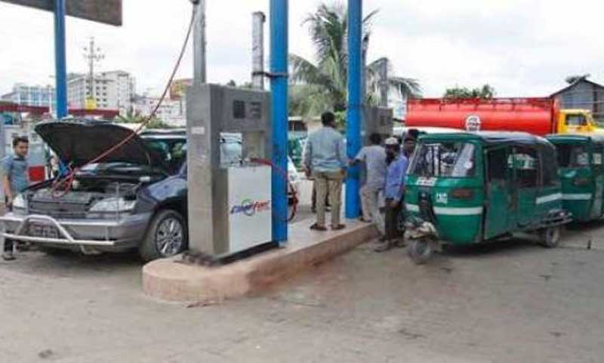
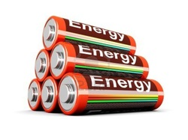
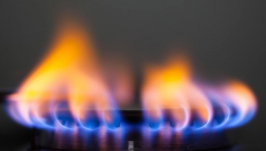

Slide 4
রাসায়নিক শক্তির
ব্যবহার

Slide 5
শিখনফল
এই পাঠ শেষে শিক্ষার্থীরা...
1। রাসায়নিক শক্তিকে অন্য প্রকারের শক্তিতে রূপান্তর সম্পর্কে বলতে পারবে।
২। রাসায়নিক শক্তির বিভিন্ন ব্যবহার সম্পর্কে বলতে পারবে।
৩। জ্বালানির বিশুদ্ধতার গুরুত্ব অনুধাবন করতে পারবে।
৪। পরিবেশ সুরক্ষায় জ্বালানি ব্যবহার সীমিত রাখতে ও উপযু্ক্ত
জ্বালানি নির্বাচনে সচেতনতার পরিচয় দিতে পারবে।।

Slide 6
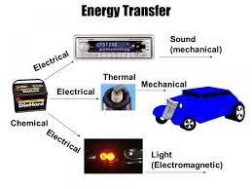
রাসায়নিক শক্তি তাপ, আলো, বিদ্যুৎ, শব্দ বা যান্ত্রিক ইত্যাদি যে কোন শক্তিতে রূপান্তরিত হতে পারে।
কয়লা, প্রাকৃতিক গ্যাস, কাঠ ইত্যাদি পোড়ালে রাসায়নিক শক্তি তাপ ও আলোক শক্তিতে রূপান্তরিত হয়।।

Slide 7
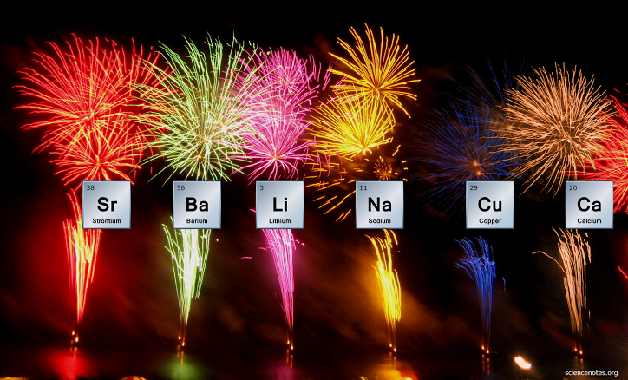
আতশবাজির মধ্যে যে রাসায়নিক পদার্থগুলো থাকে তাদের মধ্যে রাসায়নিক বিক্রিয়া ঘটে আর রাসায়নিক বিক্রিয়া থেকে আলো, শব্দ ও যান্ত্রিক শক্তি(গতিশক্তি) পাওয়া যায়।
আতশ বাজিতে বিভিন্ন ধাতব লবণ ব্যবহার করা হয় । এইসব ধাতব লবণ থেকে বিভিন্ন বর্ণালীর সৃষ্টি হয়।
যেমন SrCO₃ লাল বর্ণ, CaCl₂ কমলা বর্ণ, NaNO₃ হলুদ বর্ণ, BaCl₂ সবুজ বর্ণ, CuCl₂ নীল বর্ণ।

Slide 8
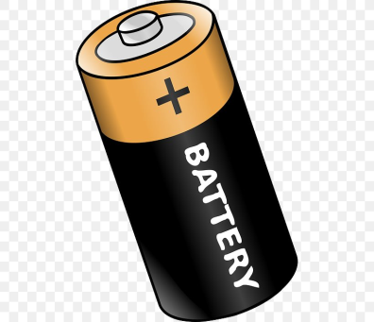
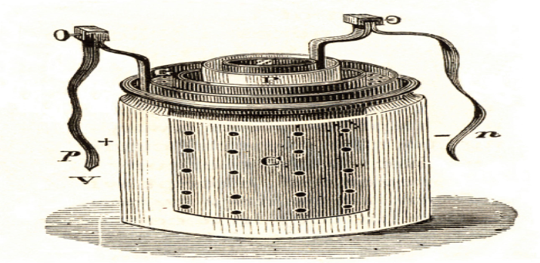
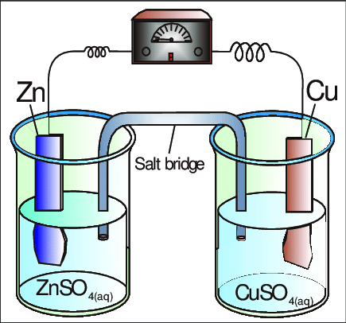
ড্রাই সেল
ড্রাই সেলে রাসায়নিক শক্তি উৎপন্ন হয়।
টর্চলাইট, খেলনা, টেলিভিশনের রিমোট প্রভৃতি ক্ষেত্রে ব্যবহৃত হয়।
ডেনিয়েল সেল
ডেনিয়েল সেলে রাসায়নিক শক্তি উৎপন্ন হয়। বাসে, ট্রাকে ব্যবহৃত হয়।
Zn(s) + CuSO₄(aq) → ZnSO₄(aq) + Cu(s)

Slide 9
একক কাজ
প্রাকৃতিক গ্যাসের পূর্ণ দহন বিক্রিয়ায় উৎপন্ন শক্তিসমূহের উল্লেখপূর্বক রাসায়নিক সমীকরণ লিখ।।

Slide 10
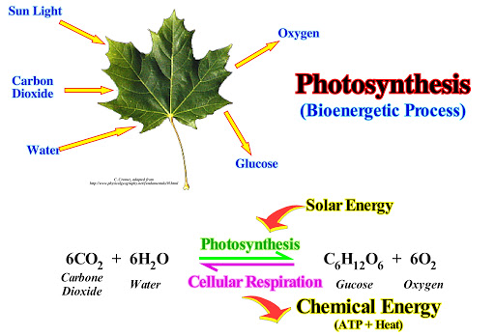
পদার্থের অণু-পরমাণুর মধ্যে রাসায়নিক শক্তি থাকে, যা রাসায়নিক বিক্রিয়ায় পাওয়া যায়। এই শক্তিকে পরবর্তীতে বিভিন্ন শক্তিতে রূপান্তরিত করে আমাদের বিভিন্ন কাজে লাগাই।
সালোক সংশ্লেষণ ঘটাতে উদ্ভিদ যে সূর্যালোক ব্যবহার করে তা রাসায়নিক শক্তি হিসাবে শর্করার মধ্যে থেকে যায়।
শ্বসন প্রক্রিয়ায় রাসায়নিক শক্তি থেকে তাপ শক্তি পাই।

Slide 11
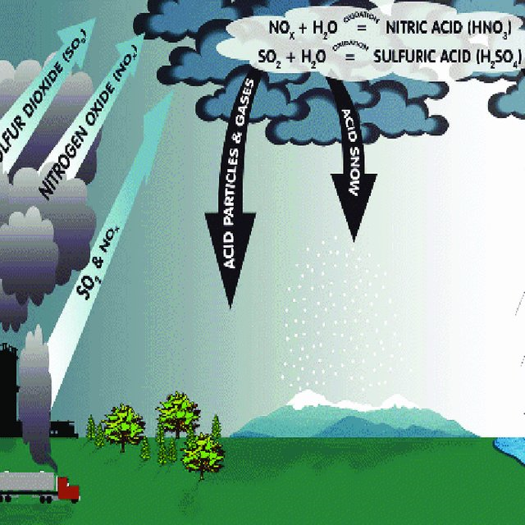
রাসায়নিক শক্তির আধার হিসাবে আমরা নানা ধরণের জ্বালানী ব্যবহার করি। এইসব জ্বালানি বিশুদ্ধ হওয়া একান্ত জরুরি।
অবিশুদ্ধ জ্বালানিতে নাইট্রোজেন, সালফার, ফসফরাস প্রভৃতি মৌলের বিভিন্ন যৌগ মিশ্রিত থাকে। তাই অবিশুদ্ধ জ্বালানিকে পোড়ালে কার্বন ডাই-অক্সাইড গ্যাসের সাথে বাতাসে চলে আসে। যা বৃষ্টির পানির সাথে মিশে এসিড বৃষ্টি সৃষ্টি করে।
CO₂ + H₂O → H₂CO₃
2SO₂ + O₂ → 2SO₃
2SO₃ + 2H₂O → 2H₂SO₄
4NO₂ + 2H₂O + O₂ → 4NHO₃
এসিড বৃষ্টি গাছপালা, জলজ প্রাণী ও উদ্ভিদ, ধাতুর তৈরি স্থাপনা, মার্বেল পাথরের ভাস্কর্যের ক্ষতি করে থাকে।

Slide 12
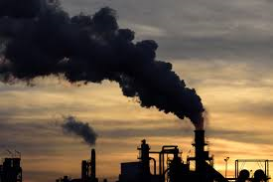
অক্সিজেনের সরবরাহ কম হলে জ্বালানির আংশিক দহনে কার্বন ডাই-অক্সাইড এর পরিবর্তে কার্বন মনোঅক্সাইড বা কার্বন উৎপন্ন হয়।
CH₄(g) + 2 O₂(g) → CO₂(g) + 2 H₂O + শক্তি
জ্বালানি
CH₄(g) + 1.5 O₂(g) → CO(g) + 3 H₂O + শক্তি
জ্বালানি
CH₄(g) + O₂(g) → C(s) + 2 H₂O + শক্তি
জ্বালানি
জ্বালানির অপূর্ণ দহনে কালো ধোঁয়া এবং কম তাপ উৎপন্ন হয়।
কার্বন মনোক্সাইড একটি বিষাক্ত গ্যাস। ইহা রক্তের হিমোগ্লোবিনের সাথে বিক্রিয়া করে অক্সিজেন পরিবহণে বাধা দেয়।

Slide 13
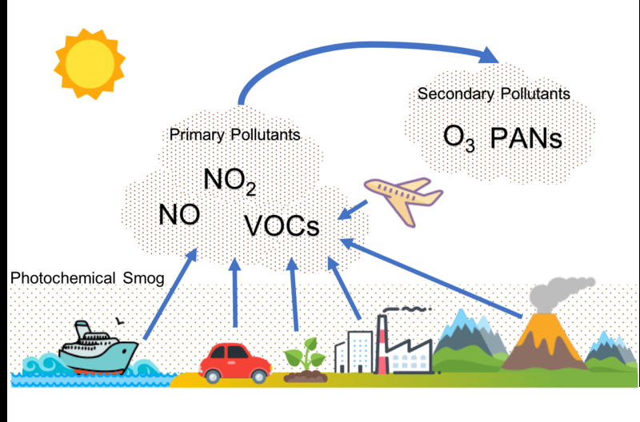
কলকারখানা বা যানবাহন থেকে নির্গত ধোঁয়ায় কার্বন মনোক্সাইড, নাইট্রাস অক্সাইড এবং অব্যবহৃত গ্যাসীয় জ্বালানি (মিথেন) থাকে। সূর্যের আলোর উপস্থিতিতে এগুলো নানা রাসায়নিক বিক্রিয়ার মাধ্যমে বিভিন্ন বিষাক্ত গ্যাসের ধোঁয়া সৃষ্টি করে।
এদেরকে ‘ফটোকেমিক্যাল’ ধোঁয়া বলে।
ফটোকেমিক্যাল ধোঁয়ার উপাদান গ্যাসসমূহ বায়ুমন্ডলের ওজন স্তরের ক্ষয়সাধন করে।

Slide 14
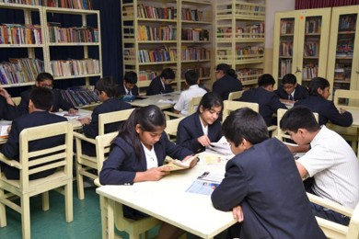
জোড়ায় কাজ
জ্বালানির অপূর্ণ দহন পরিবেশ ও স্বাস্থ্যের উপর ক্ষতিকর প্রভাব ফেলে – বিশ্লেষণ কর।

Slide 15
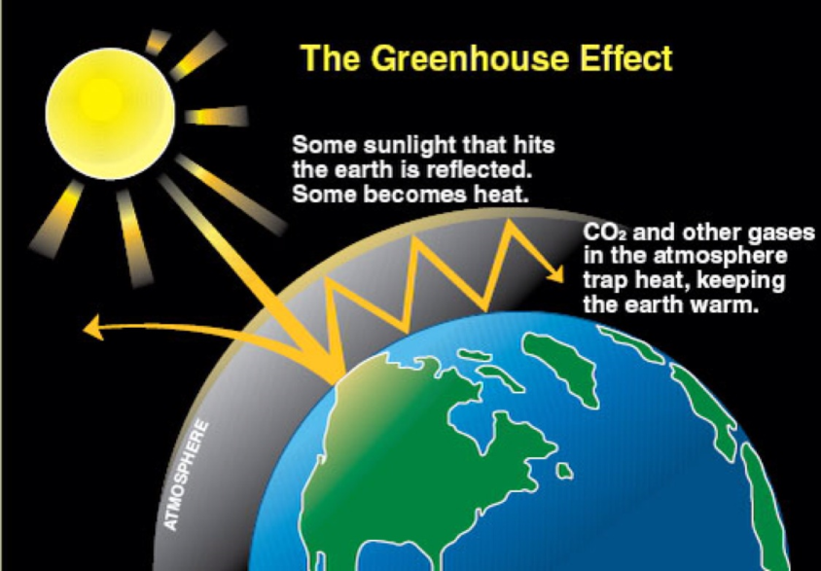
সূর্য থেকে দৃশ্যমান আলোক রশ্মি (ক্ষুদ্র তরঙ্গদৈর্ঘ্য) বিভিন্ন গ্যাস স্তর অতিক্রম করে ভূ-পৃষ্টকে উত্তপ্ত করে। অতপর নির্গত তাপশক্তি বায়ুস্তরের বিভিন্ন উপাদান দ্বারা শোষিত হয়। ফলে পৃথিবীর তাপমাত্রা বৃদ্ধি পাচ্ছে।
CO₂, CH₄, N₂O, CFC, H₂O(g) পৃথিবী পৃষ্ঠ থেকে বিকিরিত তাপ শোষণ করে পৃথিবীর তাপমাত্রা বৃদ্ধি করে, এদেরকে গ্রিন হাউজ গ্যাস বলে।
CO₂ও আরও কিছু গ্যাস পৃথিবীর তাপমাত্রা বৃদ্ধি করছে। তাপমাত্রা বৃদ্ধির এই ঘটনাকে ‘গ্রিনহাউজ প্রভাব’ বলে।
গ্রিনহাউজ প্রভাবে কার্বন ডাই-অক্সাইড গ্যাসের ভূমিকা সবচেয়ে বেশি। কার্বন ডাই-অক্সাইড ভারি গ্যাস বলে তা বায়ুমন্ডলের নিচের অংশে থেকে যায়। বায়ুর অন্য উপাদানের সাথে বিক্রিয়াও করে না। কার্বন ডাই-অক্সাইড প্রচুর পরিমাণে তাপ ধারণ করতে পারে।

Slide 16
বৈশ্বিক উষ্ণায়ন এবং জলবায়ুর উপর প্রভাব
মহাসাগরীয় জলবায়ুর উপর প্রভাব
সমুদ্রপৃষ্ঠের উত্থান
ওজোন স্তরের উপর প্রভাব
স্বাস্থ্যের উপর খারাপ প্রভাব
পানিচক্রে ব্যাঘাত
কৃষিকাজ এবং খ্যদ্য সরবরাহের জন্য চ্যালেঞ্জ
বন এবং প্রাকৃতিক অঞ্চল পরিবর্তন

Slide 17
ইথানল দাহ্য তরল পদার্থ। খনিজ জ্বালানি যেমন – কেরোসিন, পেট্রোল, ডিজেল প্রভৃতির মতো ইথালনকে পোড়ালে তাপ উৎপন্ন হয়।
CH₃CH₂OH(l) + 3O₂(g) → 2CO₂(g) + 3H₂O(g) + তাপশক্তি
ইথানলকে তাপ ইঞ্জিনের জ্বালানি হিসাবে ব্যাবহার করে কলকারখানা, গাড়ি, বিমান, জাহাজ প্রভৃতি চালানো যেতে পারে।
স্টার্চ (আলু, গম, চাল, বার্লি, ভুট্টা ইত্যাদি) থেকে গাঁজন প্রক্রিয়ায় ইথানল প্রস্তুত করা হয়। এছাড়া চিনি শিল্পের উপজাত উৎপাদ চিটাগুড় থেকে একই প্রক্রিয়ায় ইথানল পাওয়া যায়।
2(C₆H₁₀O₅)_{n} + nH₂O nC₁₂H₂₂O₁₁
ডায়াস্টেজ
40 – 50⁰C
স্টর্চ
মল্টোজ
C₁₂H₂₂O₁₁ + H₂O 2C₆H₁₂O₆
ম্যালটেজ
25⁰C
মল্টোজ
গ্লুকোজ
C₆H₁₂O₆ 2CH₃CH₂OH + 2CO₂
জাইমেজ
25⁰C
গ্লুকোজ
ইথানল

Slide 18
দলগত কাজ
জ্বালানি হিসাবে ইথানল জীবাশ্ম জ্বালানির উপর চাপ কমায় এবং পরিবেশকে দূষণমুক্ত রাখে – উক্তিটি বিশ্লেষণ করো।

Slide 19
মূল্যায়ন
১। ডেনিয়েল সেলের বিক্রিয়কগুলো কী কী ?
২। সালোকসংশ্লেষণে উৎপাদ কী কী?
৩। ওজোনের সংকেত কী ?
৪। গ্রিনহাউজ প্রভাবে প্রধানত কোন গ্যাস ভূমিকা রাখে ?
৫। দহনের ফলে প্রধানত কোন কোন শক্তি পাওয়া যায় ?
৬। জীবাশ্ম জ্বালানির অপূর্ণ দহনে কী কী উৎপন্ন হয় ?

Slide 20
বাড়ির কাজ
(i) অবিশুদ্ধ জীবাশ্ম জ্বালানি (ii) গাঁজন প্রক্রিয়ায় আলু থেকে উৎপন্ন জ্বালানি
(ক) গ্রিন হাউজ প্রভাব কী ?
(খ) ফটোক্যামিক্যাল ধোঁয়া পরিবেশের জন্য ক্ষতিকর কেন ?
(গ) (i) নং জ্বালানি এসিড বৃষ্টি সৃষ্টি করে - ব্যাখ্যা করো।
(ঘ) (ii) নং জ্বালানি (i) জ্বালানির উপর চাপ কমায় - বিশ্লেষণ করো।

